Slide 1

Гипертекстовый редактор
Команда 2

Slide 2
Гипертекстовый редактор
Кроссплатформенный
WYSIWYG HTML редактор What You See Is What You Get
Предназначен для создания справочных систем программного обеспечения
Поддерживает:
HTML, Mardkown, TXT
Конвертирует в:
PDF, ODT

Slide 3
Установка
Дистрибутив для Windows
https://drive.google.com/file/d/1c6_23hIyasb7K5QCT9YKr3OJuXb9hawd/view?usp=drive_link
Собрать из исходного кода
https://github.com/VitalyGladyshev/GB-text-editor/tree/main
компилятор C++ 17
фреймворк Qt6
QtCreator
qmake

Slide 4
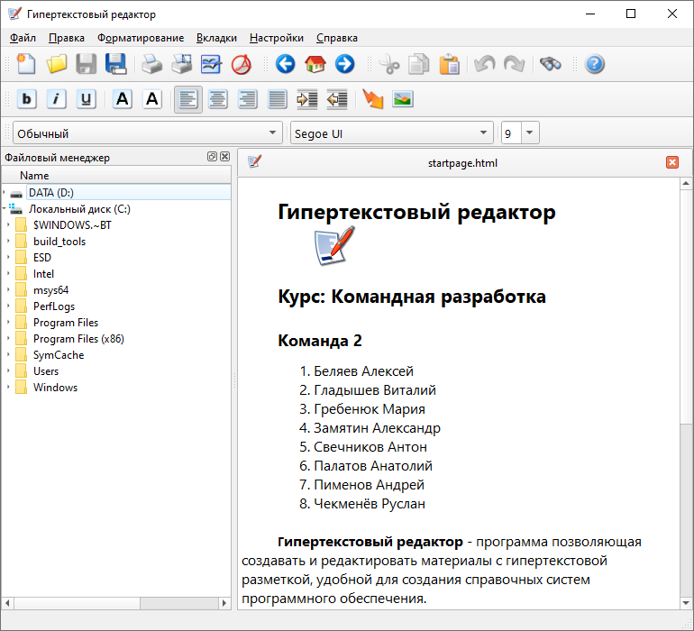
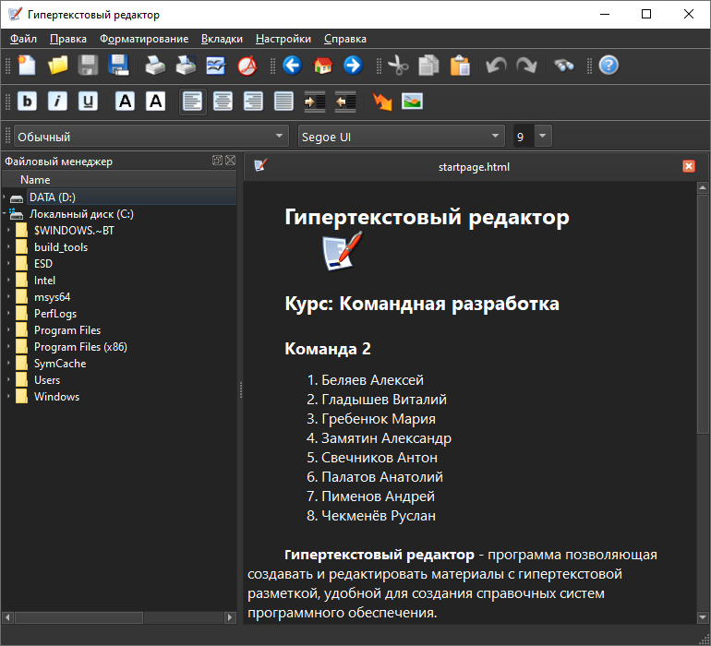
Пользовательский интерфейс

Slide 5

Кроссплатфотменность

Slide 6
Функции
Редактирование и форматирование текста
Форматы: HTML, Markdown, TXT (ODT, PDF)
Гиперссылки и изображения
Вкладки и файловый менеджер
Буфер обмена
Печать и предпросмотр
Поиск
Интернационализация
Темы

Slide 7
Ключевые особенности
WYSIWYG HTML редактор
Нацелен на удобство создания справочных материалов
Быстрый доступ к файлам и папкам
Интерактивные гиперссылки
Преобразование путей в относительные
Полученные страницы могут отображаться в стиле приложения

Slide 8
Полный цикл разработки
Формирование команды
Согласование ТЗ (user stories)
Планирование
Анализ рисков проекта
Разработка функционала
Тестирование
Документирование
Поставка

Slide 9
Документация
Список документов проекта
User stories
Таскменеджер
Правила использования репозитория
Руководство по стилю С++
Репозиторий
Руководство программиста
Руководство оператора
Анализ рисков проекта
Тестирование

Slide 10
КОМАНДа 2
Беляев Алексей
Гладышев Виталий
Гребенюк Мария
Замятин Александр
Свечников Антон
Пименов Андрей
Чекменёв Руслан
Палатов Анатолий

Slide 11
СПАСИБО
Гладышев Виталий
https://github.com/GladyshevVitaly

